Slide 1
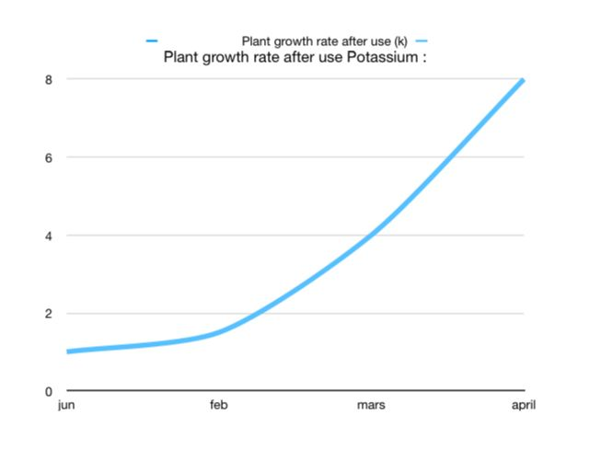
تأثر قشور النباتات (الموز –بطاطس ونباتات اخرى )في انتاجية ونمو النبات من خلال توفير كميات كافية من البوتاسيوم
ثانوية بيش الثالثة
دانة الحسن ربيع – رسيل خساف
التوصيات
الفرضية
منهجية البحث
المقدمة
بحث تجريبي مبني على اسلوب مقارنة وتحليل نتائج المؤشرات التي تم الحصول عليها
النباتات هي كائنات حية
تنتج غذائها بعملية البناء الضوئي ويعد البوتاسيوم احد اهم العوامل في هذه العملية حيث يساعد على التحكم في إغلاق وفتح الثغور الموجودة على الأوراق ممّا يساعد في تنظيم حالة الماء وتبادل بخار الماء مع الأكسجين وغاز ثاني أكسيد الكربون.
1-الاستفادة من قشور الموز والبطاطس كأسمدة فعاله لتزويد النباتات البوتاسيوم والحد من اصفرار اوراق النباتات
2-تنظيم وترشيد التخلص من بقايا الطعام بشكل منظم والاستفادة منه لأسمدة التربة
كلما نقصت كمية البوتاسيوم في النبتة اصبحت معرضة للأمراض
أداة البحث : التجربة والملاحظة واستبيان
المواد: استخدمت ادوات جلوب البيئي
الماء
قشر الموز
قشر البطاطس
نبات البوتس
شجرة الياسمين
زيادة البوتاسيوم في خلايا النبات تؤثر على وتيرة نموها
النتائج
لاحظنا بعد إضافة السماد على النبات زاد نموها وعالجت اصفرار الأوراق
و استنتجنا ان الفرضية صحيحة وان كلما نقصت كمية البوتاسيوم في النبتة تقل انتاجية النبتة و تصبح اكثر عرضة للأمراض واذا زادت كمية البوتاسيوم بالنسبة المعقولة تزيد من وتيرة نموها ومعالجة الامراض
وتم عمل التجربتين في منزل الطالبة
دانة ربيع (بسماد قشور البطاطس)
وفي منزل الطالبة رسيل خساف (بسماد قشور الموز)
وقد قمنا بسؤال معلمة العلوم
أ/ ليلى عكيري عن اذا كانت زيادة البوتاسيوم مضرة بالنبات ؟ واجابت كالتالي:
نعم ، يحتاج النبات الى البوتاسيوم بشكل اكبر من باقي العناصر الاخرى لكن زيادة البوتاسيوم في خلايا النبات يؤثر على امتصاص العناصر الاخرى
وكذلك نقص البوتاسيوم يضر بالنبات.
وتمت مشاركة استبيان مع طالبات المدرسة واخذ استجاباتهم
تمت مساعدتنا من ولي الامر : الحسن هادي ربيع في اخذ بعض المعلومات: ان البوتاسيوم يرفع من خصوبة التربة و يشكل مكافحة الحشرات
مشكلة الدراسة
ما مدى تأثر قشور النباتات (الموز –بطاطس ونباتات أخري في انتاجية ونمو النبات عندما لا يحصل على كميات كافية من البوتاسيوم ؟
المصادر
مرجع شخصي من الطالبتين من خلال القيام بالتجارب العلمية
معلمة العلوم ولى امر الطالبة
معلمة جلوب بالمدرسة
حوماء هتان
https://1drv.ms/v/s!AhbK49hrdReJiG96X2RDSIgW7--P
أهداف الدراسة
1- معرفة مدى تأثر انتاجية ونمو النبات عندما لا يحصل على البوتاسيوم الكافي
2- التعرف على كفاءة بعض الاسمدة لتزويد النباتات البوتاسيوم الكافي
Abou El Enin, M. M., and K. M. SI-Maklad. "تأثير استخدام مزيج البوتاسيوم ورماد الموز كسماد حيوي على إنتاجية القمح المصري." المجلة العربية للعلوم و نشر الأبحاث 1.1 (2015): 85-72.

